Slide 1



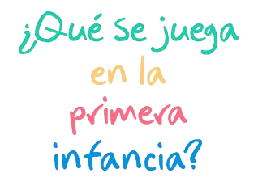
BREAKING BARRIERS · CHILE 2026
HACKATON DE IA GENERATIVA · DESAFIO
3 desafíos de Integra
Fundación Integra
Vertical: Educación / Ciudadanía
Niño/as y sus familias / equipo educativo
14 - 16 de octubre de 2026 · Universidad de Chile, Beaucheff 851, Santiago
Notes:
Caratula. Reemplaza los textos entre corchetes. El titulo es tu gancho: que suene atractivo, no burocratico.

Slide 2
PRESENTACION DE LA INSTITUCION
Quiénes somos
Nuestra misión
Construimos oportunidades para toda la vida, educando con calidad y cuidando a la primera infancia.
+1.200
+27.500
60%
Jardines y Salas Cuna a lo largo de Chile
Trabajador/es, del cual 98% somos mujeres
De la población más vulnerable
36
320 (95%)
+ 85.000
25%
Años de trayectoria
Comunas
Niño/as y sus familias al año
Matrícula educ. parvularia pública
AWS Breaking Barriers Chile 2026 | Desafíos Fundación Integra
Notes:
Usa numeros reales de alcance: ayudan al comite a dimensionar el impacto potencial.

Slide 3
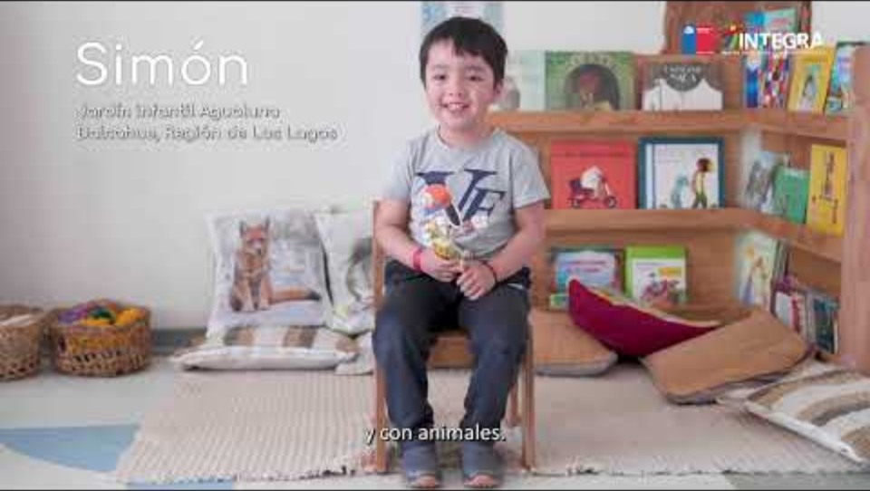

Slide 4
BREAKING BARRIERS · CHILE 2026
1
IA para el Desarrollo Infantil: de la Observación a la Acción
Más tiempo para interacciones significativas
Notes:
Caratula. Reemplaza los textos entre corchetes. El titulo es tu gancho: que suene atractivo, no burocratico.

Slide 5
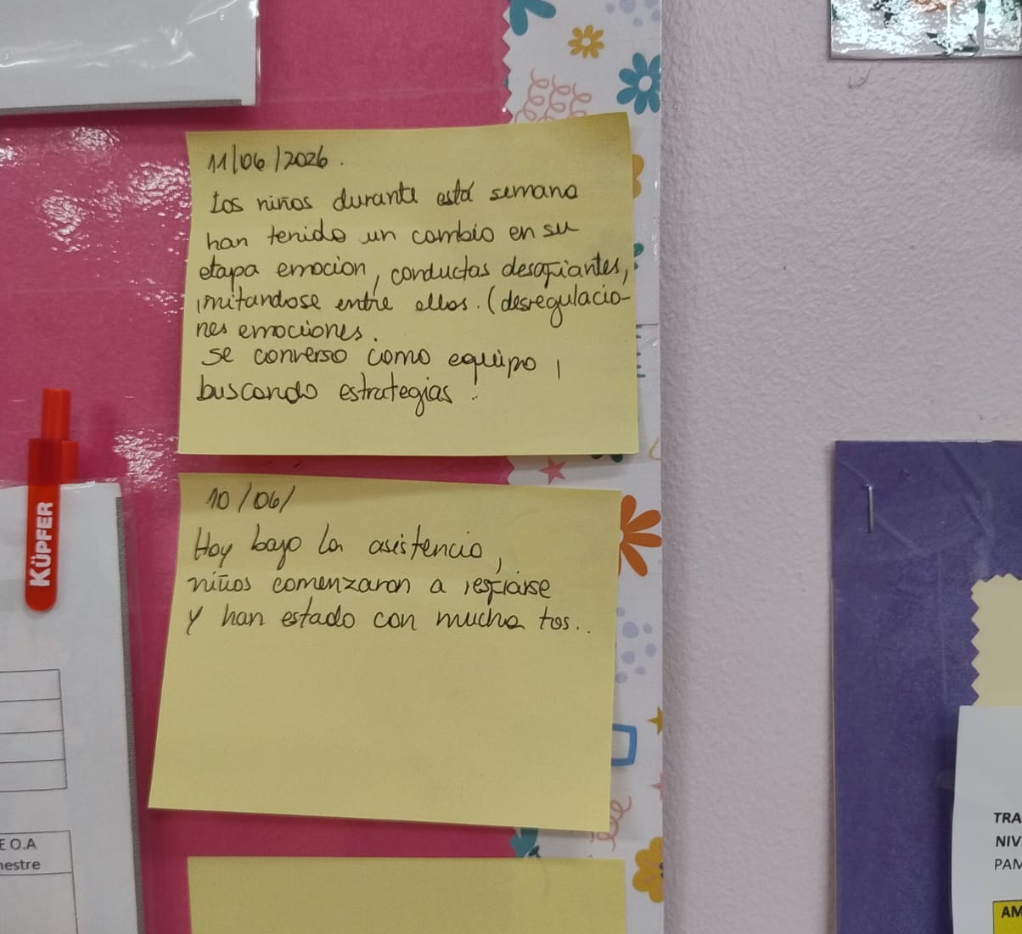
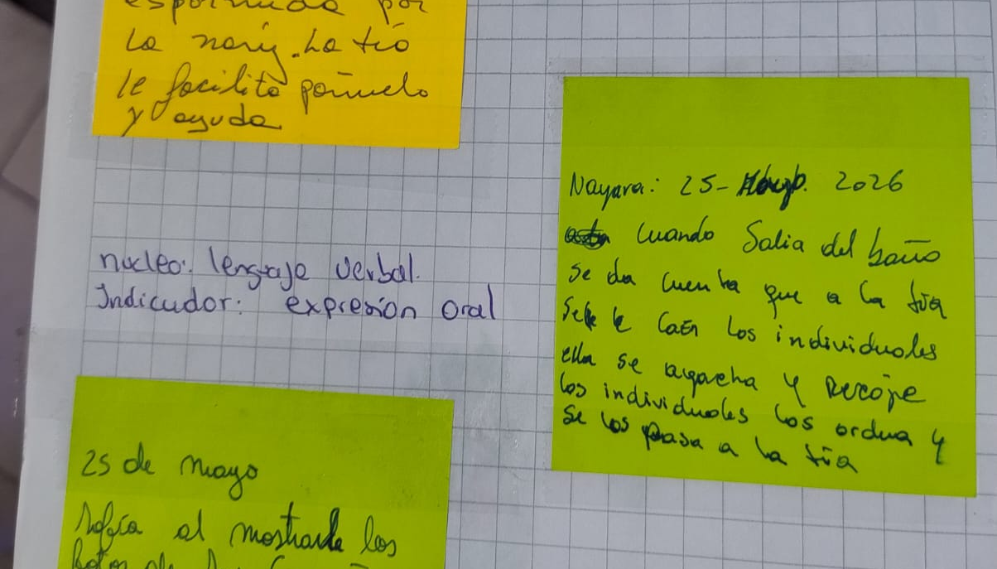
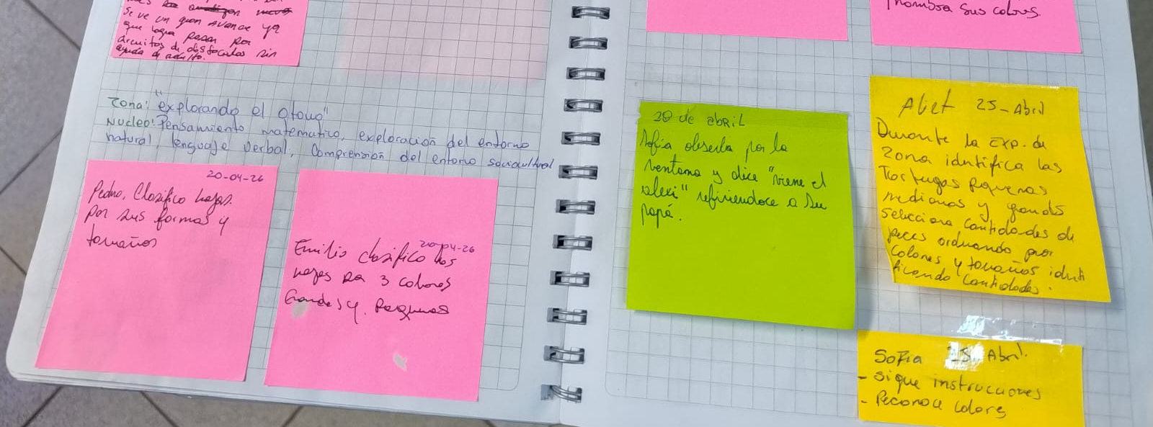

Slide 6
ACTO 1 · CONTEXTO Y PROBLEMA
El dolor real
Dimensiona el problema
La historia de una persona
Dato duro #1 — Una tía demora en promedio 4 horas a la semana en documentar la información de su grupo de curso.
La tía Mecedes del Jardín Caracolitos de Chillán, no puede estar en la sala con Maite y Simón, apoyándolos en su desarrollo.
La razón es porque está en su oficina muy concentrada haciendo tareas de sistematización y procesamiento de datos, para poder entender en que nivel de desarrollo están y cómo apoyarlos.
Dato duro #2 — Son más de 11 mil horas semanales a nivel institucional, solo esta tarea.
Dato duro #3 — 10% del tiempo efectivo de trabajo semanal de una tía, solo en documentar.
El problema de fondo
Nuestras tías, están dedicando más tiempo en “tareas de escritorio” que en estar en la sala teniendo interacciones de calidad para potenciando el desarrollo de los niño/as.
Desafío: crear una herramienta tecnológica que, usando recursos diversos de los niño/as, generados por las tías (textos, fotos de notas que ellas ya realizan como parte de su rutina, notas de audios, videos, etc.), pueda sistematizar y evaluar a cada niño/a (resguardando la integridad de la información sensible de cada niño/a).
AWS Breaking Barriers Chile 2026 | Desafíos Fundación Integra
Notes:
Cuentalo como una historia, no como un informe. Que el desarrollador SIENTA el problema antes de ver los numeros.

Slide 7
ACTO 1 · CONTEXTO Y PROBLEMA
Rúbrica para medir el desarrollo de los niño/as
10 núcleos de aprendizaje: Ej Identidad y Autonomía
8 niveles de desarrollo en cada núcleo: que contienen el nivel de desarrollo esperado y las conductas observables para medirlo
3 niveles educativos: sala cuna, nivel medio y transición
NIVEL
8
NIVEL
7
NIVEL
6
NIVEL
5
NIVEL
4
NIVEL
3
NIVEL
2
NIVEL
1
Comenzando
Explorando
Desarrollando
Afianzando
Integrando
Ampliando
Consolidando
Profundizando
AWS Breaking Barriers Chile 2026 | Desafíos Fundación Integra
Notes:
Cuentalo como una historia, no como un informe. Que el desarrollador SIENTA el problema antes de ver los numeros.

Slide 8
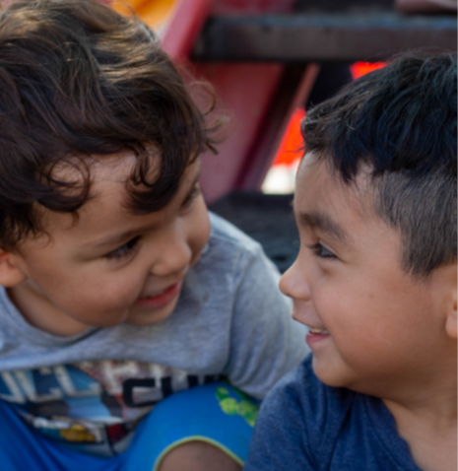
ACTO 1 · CONTEXTO Y PROBLEMA
Por qué importa
Los primeros 1.000 días de vida
Un millón de conexiones neuronales por segundo
Es una ventana de oportunidad que no vuelve a repetirse con la misma intensidad
Relevante para el sector
Que problema resuelve
Impacto en el beneficiario
Identifica rezagos de forma eficiente
Tiempo en sala
Potencia el desarrollo
Niño/as
+85.000
3
85.000 niño/as en 1.200 jardines a nivel nacional
AWS Breaking Barriers Chile 2026 | Desafíos Fundación Integra
Notes:
Usa numeros reales de alcance: ayudan al comite a dimensionar el impacto potencial.

Slide 9
ACTO 2 · QUE SE RESUELVE Y HASTA DONDE CRECE
Impacto y escalabilidad
Que resolvemos AHORA
Hasta donde PUEDE llegar
Identificar el rezago de los niño/as en menos tiempo
Las tías estarán más tiempo en sala
Potenciar de mejor forma a cada niño/a
Es replicable en cualquier institución de educción parvularia en Chile y en el primero ciclo de la educación escolar.
Es escalable a instituciones de educación parvularia en Latinoamérica o en países en vías de desarrollo.
Su efecto multiplicador es que cambia el futuro de nuestros niño/as entregándoles el máximo potencial de su desarrollo, significa cambiar una generación completa y en el largo plazo cambiar una sociedad.
AWS Breaking Barriers Chile 2026 | Desafíos Fundación Integra
Notes:
Dos preguntas del comite: es escalable? es replicable? Responde ambas con ejemplos concretos.

Slide 10
ACTO 3 · COMO LO MEDIMOS
KPIs y métricas de éxito
KPI ESTRELLA
0 horas
"reducir el tiempo de documentación de las tías, desde 4 horas promedio a la semana, a 0 horas"
Métrica:
Horas de escritorio ahorradas semanalmente
Línea base
4 horas
Meta
0 horas
AWS Breaking Barriers Chile 2026 | Desafíos Fundación Integra
Notes:
Responde: como mediremos el impacto y cuales son los KPI a mover. Define linea base y meta para cada uno.

Slide 11

SUMATE A RESOLVER ESTO
Ayúdanos a construir el futuro de nuestros niños/as
Te invitamos a desarrollar una herramienta para que“nuestras tías del jardín” estén más tiempo en la sala fortaleciendo el desarrollo de los niño/as y menos tiempo en el escritorio documentando y evaluando datos.
Contacto del referente
Lissette Saavedra · Dirección Ejecutiva
lsaavedrag@integra.cl · +56 9 95984508
+ Universidad de Chile + Fundación INTEGRA
AWS Breaking Barriers Chile 2026 | Desafíos Fundación Integra
Notes:
Cierre que inspire a los participantes a elegir este desafio. Completa el contacto del referente.

Slide 12
BREAKING BARRIERS · CHILE 2026
2
IA para la Escucha Organizacional
27.000 voces para activar soluciones hoy
Notes:
Caratula. Reemplaza los textos entre corchetes. El titulo es tu gancho: que suene atractivo, no burocratico.

Slide 13
ACTO 1 · CONTEXTO Y PROBLEMA
El dolor real
Dimensiona el problema
La historia de una persona
Dato duro #1 — No tenemos información sistematizada de los tipos de problemas que aquejan a nuestras trabajadoras.
La “tía Mercedes” del jardín Caracolito de Chillán tiene problemas con los materiales que llegan a su jardín, y le es muy difícil encontrar un canal donde pueda solicitar apoyo para resolver su problema.
Conocer cuales son las necesidades reales de las +27 mil “tía Mercedes” de los +1.200 jardines infantiles y salas cuna, es un gran desafío institucional. Poder saberlo, ya es un gran avance, pero poder saberlo en tiempo real, para llegar con soluciones oportunas es impagable.
Dato duro #2 — No tenemos un canal inmediato, formal, para escucharlas.
Dato duro #3 — Cuando nos llega información, no tenemos como identificar la magnitud del problema, categorizarlo, o saber si este se está replicando en otros lados.
El problema de fondo
Dada la magnitud y la dispersión geográfica de la institución, poder entender los reales problemas de los trabajadores en tiempo real es un desafío muy complejo, más aún entregar soluciones.
Desafío: Crear una herramienta tecnológica que nos permita saber en tiempo real las necesidades diarias de las tías (no denuncias), clasificarlas según tipo de necesidad, frecuencia y relevancia, para así ofrecer soluciones oportunas. Es importante que sea accesible en distintas plataformas (como celular o tablet), a lo largo del diverso territorio nacional.
AWS Breaking Barriers Chile 2026 | Desafíos Fundación Integra
Notes:
Cuentalo como una historia, no como un informe. Que el desarrollador SIENTA el problema antes de ver los numeros.

Slide 14
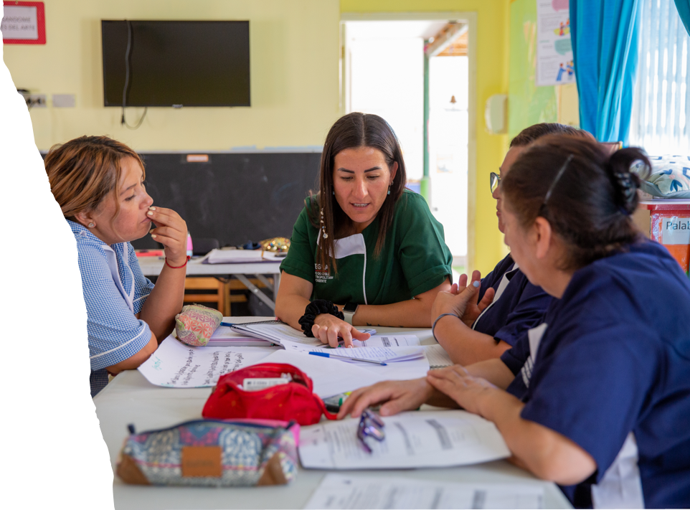
ACTO 1 · CONTEXTO Y PROBLEMA
Por qué importa
Estamos en deuda con nuestras trabajadoras, necesitamos escucharlas constantemente
Relevante para el sector
Que problema resuelve
Impacto en el beneficiario
Porque son el principal activo de nuestra institución, sin ellas no podemos entregar educación y cuidado de calidad a nuestros niñ/as
Cuidamos a quienes cuidan
Resolvemos sus necesidades y las de sus jardines
Trabajadoras
+27.500
27.500 trabajadoras que atienden a 85.000 niño/as en 1.200 jardines a nivel nacional
AWS Breaking Barriers Chile 2026 | Desafíos Fundación Integra
Notes:
Usa numeros reales de alcance: ayudan al comite a dimensionar el impacto potencial.

Slide 15
ACTO 2 · QUE SE RESUELVE Y HASTA DONDE CRECE
Impacto y escalabilidad
Que resolvemos AHORA
Hasta donde PUEDE llegar
Tener un canal para escuchar las necesidades
Identificar la magnitud de estas
Buscar soluciones
Enforcar recursos para resolver los principales dolores
Se puede replicar en cualquier tipo de institución, en particular en aquellas de grande magnitudes de trabajadores y dispersión geográfica
Es escalable a cualquier institución que requiera levantar necesidades de algún público objetivo
El efecto multiplicador es que si un trabajador está feliz, hace su trabajo de mejor forma y por lo tanto el resultado de su trabajo va a ser de alto impacto.
AWS Breaking Barriers Chile 2026 | Desafíos Fundación Integra
Notes:
Dos preguntas del comite: es escalable? es replicable? Responde ambas con ejemplos concretos.

Slide 16
ACTO 3 · COMO LO MEDIMOS
KPIs y métricas de éxito
KPI ESTRELLA
3 necesidades
“Identicar las 3 necesidades más importantes de nuestras trabajadoras"
Métrica #1:
Métrica #2
Identificar las 3 necesidades más importantes de nuestras trabajadoras
Resolver las 3 necesidades más importantes de nuestras trabajadoras
Línea base
0 identificadas
Meta
3 identificadas
Linea base
0 resueltas
Meta
3 resueltas
AWS Breaking Barriers Chile 2026 | Desafíos Fundación Integra
Notes:
Responde: como mediremos el impacto y cuales son los KPI a mover. Define linea base y meta para cada uno.

Slide 17
SUMATE A RESOLVER ESTO
Ayúdanos a cuidar a quienes cuidan
Te invitamos a desarrollar una herramienta para “nuestras tías del jardín” tengan un canal para plantear sus reales necesidades, porque de ellas depende el desarrollo de nuestros niño/as.
Contacto del referente
Lissette Saavedra · Dirección Ejecutiva
lsaavedrag@integra.cl · +56 9 95984508
+ Universidad de Chile + Fundación INTEGRA
AWS Breaking Barriers Chile 2026 | Desafíos Fundación Integra
Notes:
Cierre que inspire a los participantes a elegir este desafio. Completa el contacto del referente.

Slide 18
BREAKING BARRIERS · CHILE 2026
3
Apoyo Inteligente para Familias
Conectando a familias con beneficios clave
Notes:
Caratula. Reemplaza los textos entre corchetes. El titulo es tu gancho: que suene atractivo, no burocratico.

Slide 19
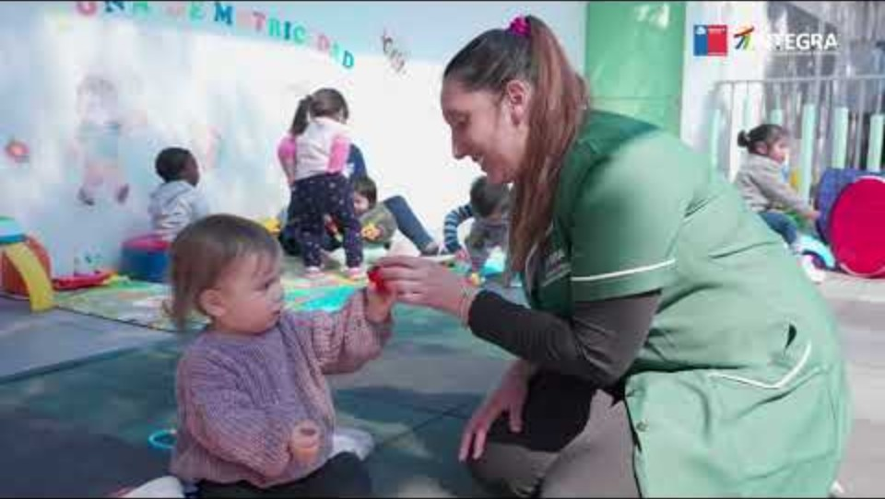

Slide 20
ACTO 1 · CONTEXTO Y PROBLEMA
El dolor real
Dimensiona el problema
La historia de una persona
Dato duro #1 — El boca a boca es la manera más común en que las familias se enteran de ciertos beneficios del Estado a nivel local
Cuando Don Julio llegó por primera vez a nuestro jardín Agualuna de Dolcahue, no conocía los beneficios que el Estado ofrece, lo cual podría mejorar la calidad de vida de su familia.
La tía Ana, directora del jardín, lo orientó con la información que ella había recolectado en el CESFAM. Gracias a eso Don Julio pudo acceder al programa “Más adulto Mayor Autovalente” para estimulación motora y cognitiva en la tercera edad. Y así mantenerse con toda la vitalidad para jugar con su nieto Benjamín y apoyarlo en su desarrollo-
Dato duro #2 — Hay una brecha en la entrega de los beneficios para las familias que más lo necesitan
Dato duro #3 — Podemos llegar a 85 mil familias con información a través de nuestros jardines infantiles y salas cuna
El problema de fondo
Desafío: Crear una herramienta tecnológica que esté constantemente mapeando y clasificando los beneficios del Estado en cada territorio. Una puerta de entrada, única, amigable y cercana, que ayude a navegar un sistema complejo.
Existe asimetría de información en las familias, para conocer los beneficios que el Estado entrega y que podrían acceder. Y altos costos de transacción para que una familia individualmente pueda informarse de ellos en cada institución que los otorga.
AWS Breaking Barriers Chile 2026 | Desafíos Fundación Integra
Notes:
Cuentalo como una historia, no como un informe. Que el desarrollador SIENTA el problema antes de ver los numeros.

Slide 21
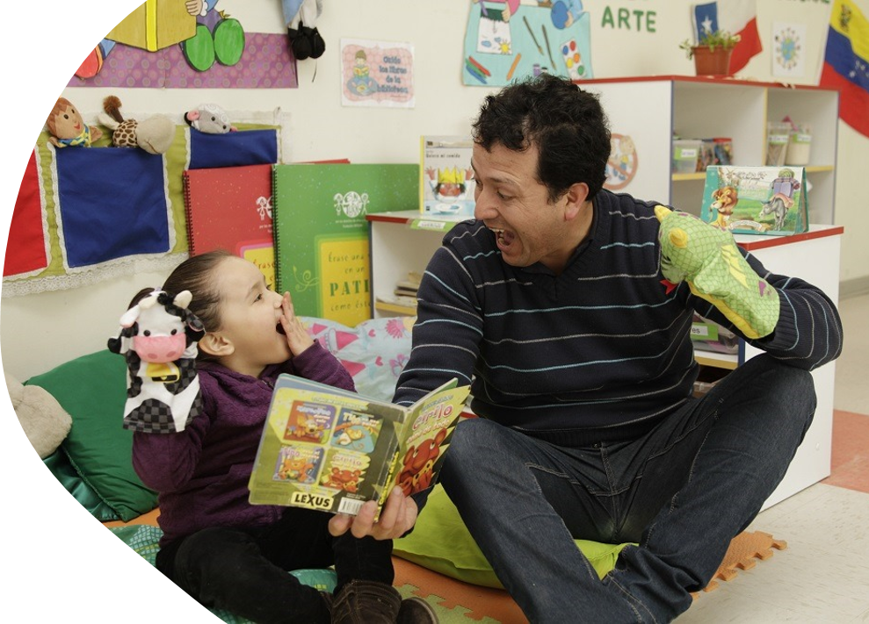
ACTO 1 · CONTEXTO Y PROBLEMA
Por qué importa
Como institución somos una de las puertas de entrada de información para las familias
Si ayudamos a las familias a acceder a la información de los beneficios, ellos podrán mejorar su calidad de vida y las de sus niñ/as
No solo somos comunidad, también hacemos comunidad
Relevante para el sector
Qué problema resuelve
Impacto en el beneficiario
No solo nos preocupamos del desarrollo de nuestros niño/as dentro del jardín, también fuera del jardín en su entorno familiar
Asimetrías de información para conocer los beneficios del Estado
Mejorar la calidad de vida de las familias de nuestros niño/as
Familias anualmente
+85.000
85.000 niño/as atendidos y sus familias cada año en 1.200 jardines a nivel nacional
3
AWS Breaking Barriers Chile 2026 | Desafíos Fundación Integra
Notes:
Usa numeros reales de alcance: ayudan al comite a dimensionar el impacto potencial.

Slide 22
ACTO 2 · QUE SE RESUELVE Y HASTA DONDE CRECE
Impacto y escalabilidad
Que resolvemos AHORA
Hasta donde PUEDE llegar
Rompemos la asimetría de información de los beneficios del Estado
Las familias pueden acceder a mayores apoyos que mejoren su calidad de vida
Nuestros niño/as reciben mejores apoyos de sus familias para su desarrollo fuera del jardín
Se pude replicar en cualquier institución que entregue un beneficio del Estado, es decir, que represente una puerta de entrada a la información (Chileatiende, CESFAM, municipalidades, etc)
Es escalable a cualquier organización que tenga oficinas de atención ciudadana de instituciones que entregue beneficios
El efecto multiplicador es que mejora la calidad de vida, de los ciudadanos que accedan a la mayor cantidad de beneficios que ofrece el Estado
AWS Breaking Barriers Chile 2026 | Desafíos Fundación Integra
Notes:
Dos preguntas del comite: es escalable? es replicable? Responde ambas con ejemplos concretos.

Slide 23
ACTO 3 · COMO LO MEDIMOS
KPIs y métricas de éxito
KPI ESTRELLA
85 mil familias
“Informar a todas nuestras familias, de los beneficios que el Estado les puede ofrecer"
Métrica #1:
Métrica #2
Informar a todas nuestras familias del set de beneficios del Estado
Informar a todas nuestras nuevas familias que ingresen a nuestros jardines cada año
Línea base
0 informadas
Meta
100% informadas
Linea base
0 informadas
Meta
100% informadas
AWS Breaking Barriers Chile 2026 | Desafíos Fundación Integra
Notes:
Responde: como mediremos el impacto y cuales son los KPI a mover. Define linea base y meta para cada uno.

Slide 24
SUMATE A RESOLVER ESTO
Ayúdanos a ser y hacer comunidad
Te invitamos a desarrollar una herramienta para que nuestras familias, tengan información sobre todos los beneficios que el Estado les puede ofrecer para mejorar su calidad de vida y la de sus hijo/as.
Contacto del referente
Lissette Saavedra · Dirección Ejecutiva
lsaavedrag@integra.cl · +56 9 95984508
+ Universidad de Chile + Fundación INTEGRA
AWS Breaking Barriers Chile 2026 | Desafíos Fundación Integra
Notes:
Cierre que inspire a los participantes a elegir este desafio. Completa el contacto del referente.

Slide 25
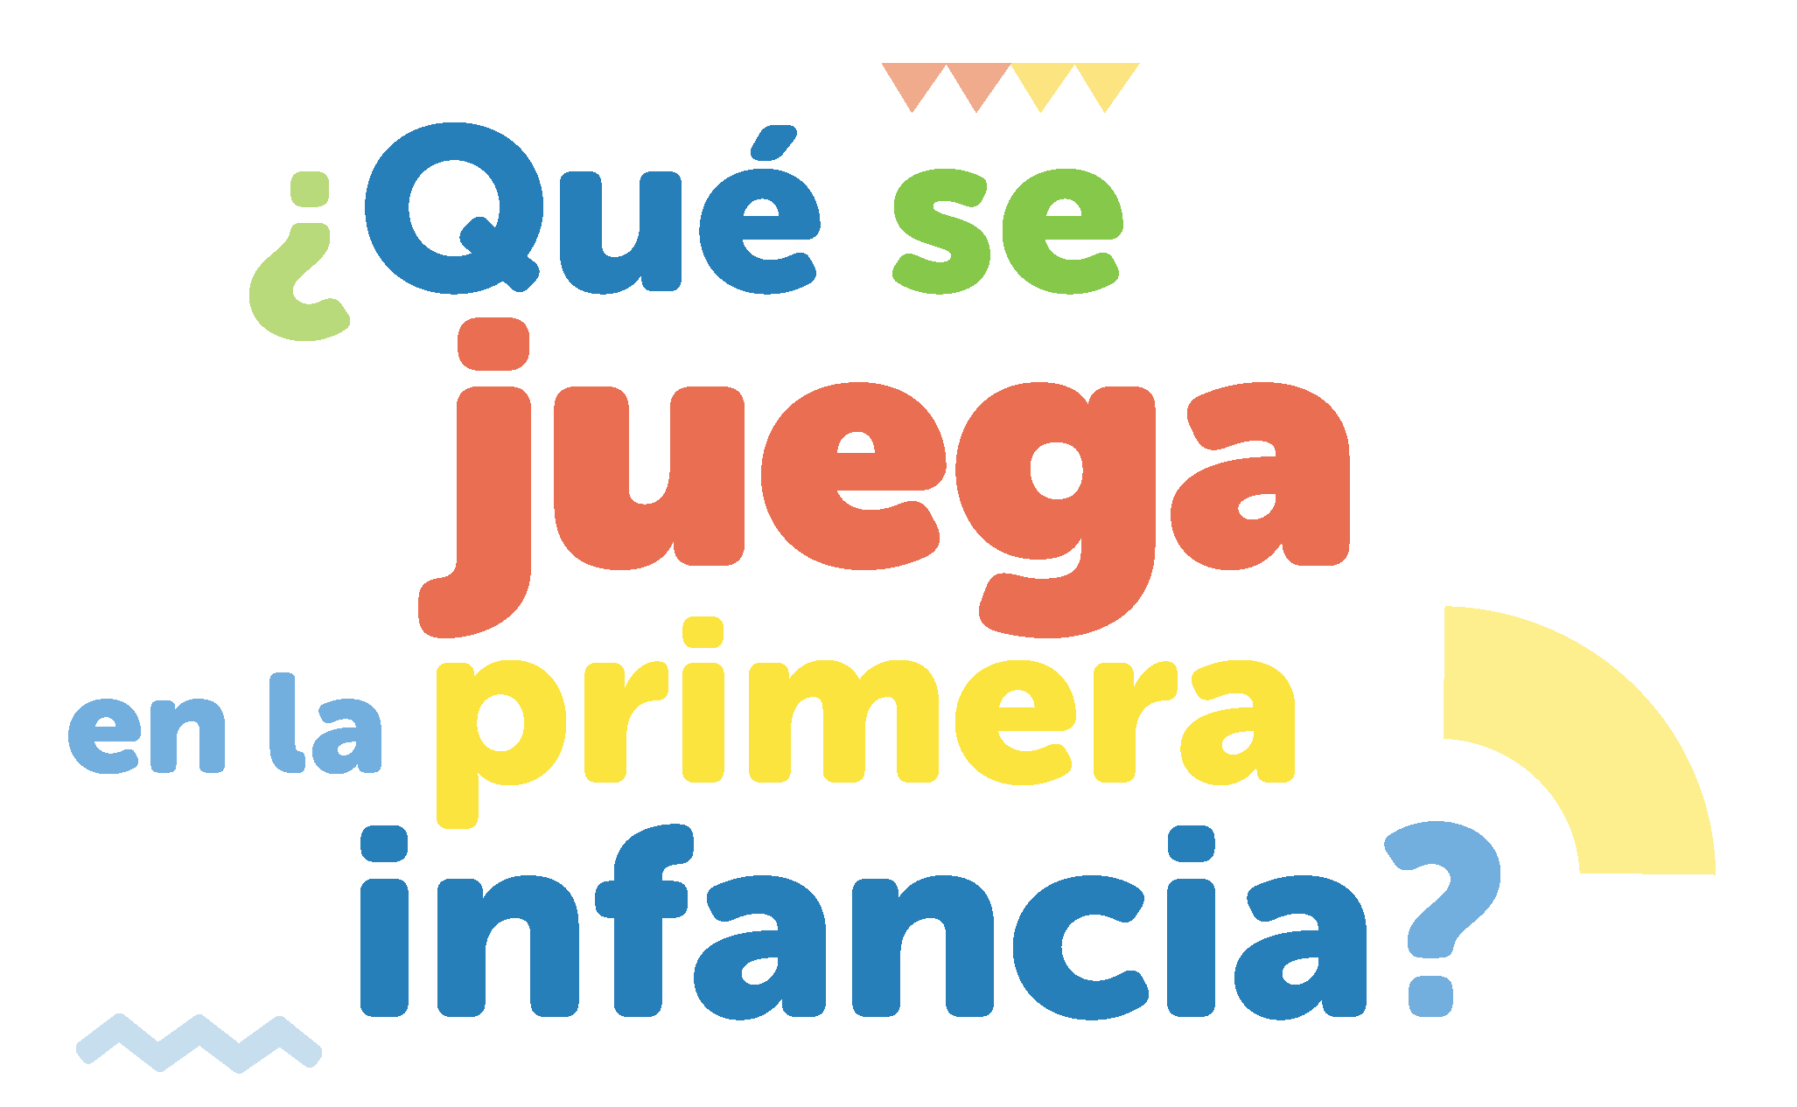
SUMATE A RESOLVER ESTO
Nos jugamos la vida
AWS Breaking Barriers Chile 2026 · 14 - 16 de octubre · Universidad de Chile
Notes:
Cierre que inspire a los participantes a elegir este desafio. Completa el contacto del referente.

Slide 26
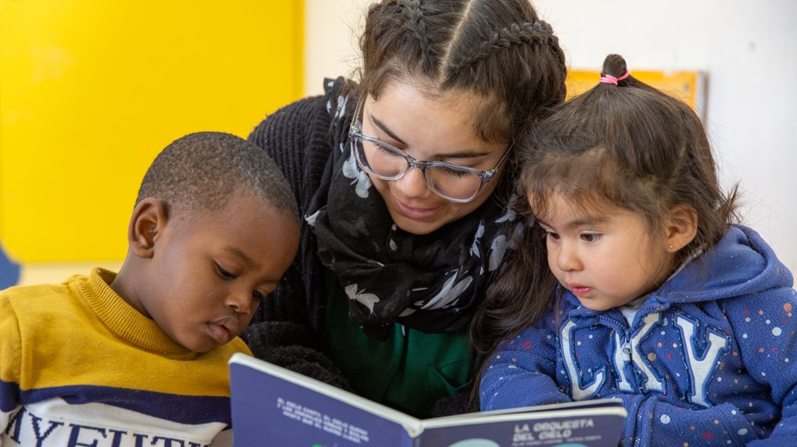

Slide 27


